Slide 1
СДБО
ISO 20022

Slide 2
Что изменилось?
В связи с переходом на новый формат сообщений ISO 20022 изменился набор обязательных полей для заполнения. Изменения затрагивают следующие виды платежей:
платежи в белорусских рублях;
платежи перевод с продажей;
платежные требования с акцептом.
Новые поля:
- Код операции (только для платежей на нерезидента). Справочник Кодов операции N063.
- Код назначения платежа. Справочник кодов назначения платежа N099.
- Категория перевода. Справочник категорий E004 (заполняется вручную только для платежей в бюджет).
- Признак платежа. Выбор из двух значений: 1 - платеж, 0 - возврат.

Slide 3
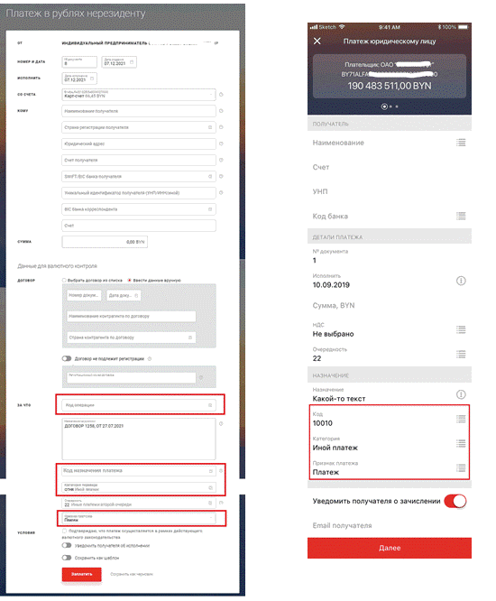
Платежи в белорусских рублях в Альфа-Бизнес Онлайн и Альфа-Бизнес Мобайл 2.0
На платежах в рублях добавлены следующие обязательные поля для ввода: - Код операции (только для платежей на нерезидента). Справочник Кодов операции N063.
- Код назначения платежа. Справочник кодов назначения платежа N099.
- Категория перевода. Справочник категорий E004. (заполняется вручную только для платежей в бюджет).
- Признак платежа. Выбор из двух значений: платеж, возврат.

Slide 4
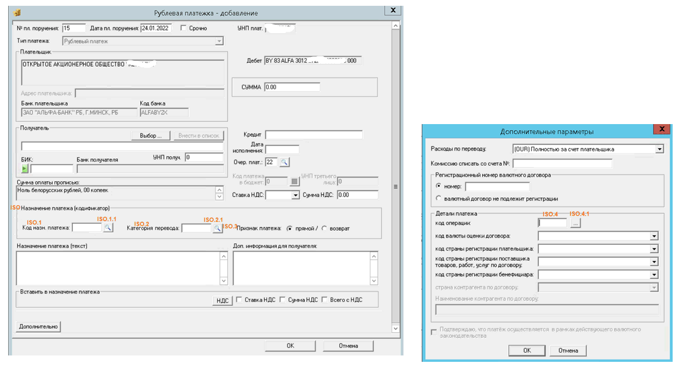
Платежи в белорусских рублях в системе Альфа-Клиент
Добавлены следующие обязательные поля для ввода:
ISO.1 Код назначения платежа. Справочник кодов назначения платежа N099.
ISO.2 Категория перевода. Справочник категорий E004 (заполняется вручную только для платежей в бюджет).
ISO.3 Признак платежа. Выбор из двух значений: прямой, возврат.
Поле ISO.4 «Код операции» заполняется значением из Справочника «Коды операции (N063)» на вкладке дополнительно заполняется только для платежей нерезиденту.
Форма создания платежа в белорусских рублях
Вкладка «Дополнительно»

Slide 5
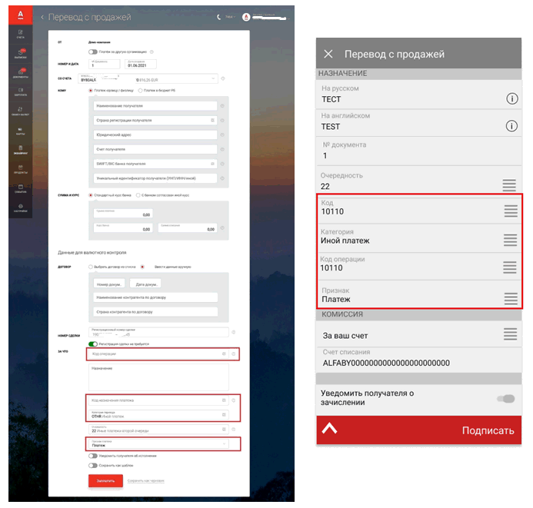
Платеж перевод с продажей в Альфа-Бизнес Онлайн и Альфа-Бизнес Мобайл 2.0
Для перевода с продажей добавлены следующие обязательные поля для ввода (аналогично рублевым платежам):
- Код операции (только для платежей на нерезидента). Справочник Кодов операции N063.
- Код назначения платежа. Справочник кодов назначения платежа N099.
- Категория перевода. Справочник категорий E004 (заполняется вручную только для платежей в бюджет).
- Признак платежа. Выбор из двух значений: платеж, возврат.

Slide 6
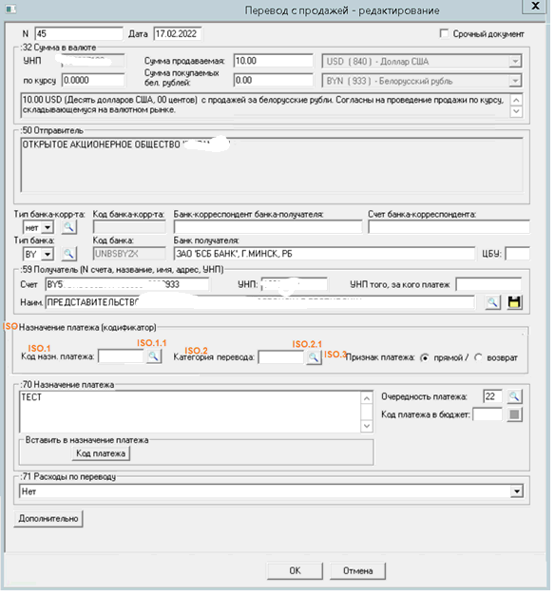
Платеж перевод с продажей в системе Альфа-Клиент
Добавлены следующие обязательные поля для ввода:
ISO.1 Код назначения платежа. Справочник кодов назначения платежа N099.
ISO.2 Категория перевода. Справочник категорий E004 (заполняется вручную только для платежей в бюджет).
ISO.3 Признак платежа. Выбор из двух значений: прямой, возврат.
Поле «Код операции» заполняется значением из Справочника «Коды операции (N063)» на вкладке дополнительно и является необязательным для заполнения.
Форма создания платежа перевод с продажей

Slide 7
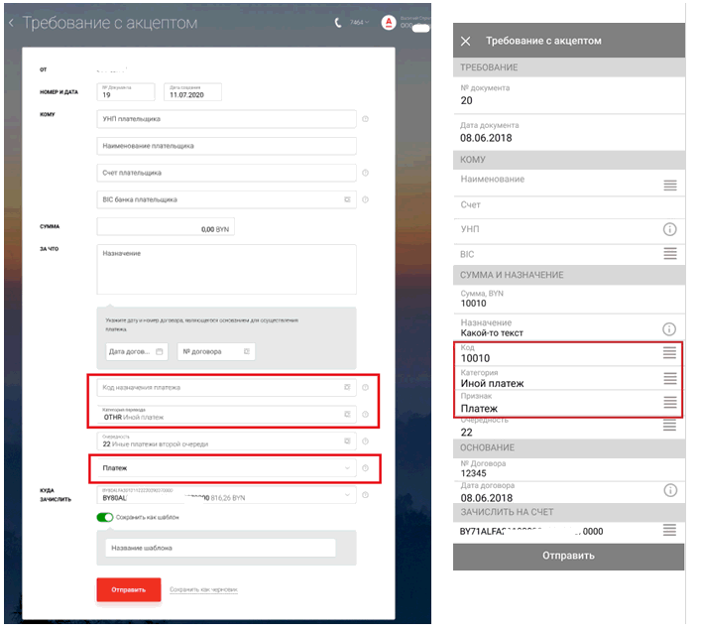
Платежное требование с акцептом в Альфа-Бизнес Онлайн и Альфа-Бизнес Мобайл 2.0
Для платежных требований добавлены следующие обязательные поля для ввода:
- Код назначения платежа. Справочник кодов назначения платежа N099.
- Категория перевода. Справочник категорий E004. (Ввод не предусмотрен, автозаполняется значением OTHR-Иной платеж).
- Признак платежа. Выбор из двух значений: платеж, возврат.

Slide 8
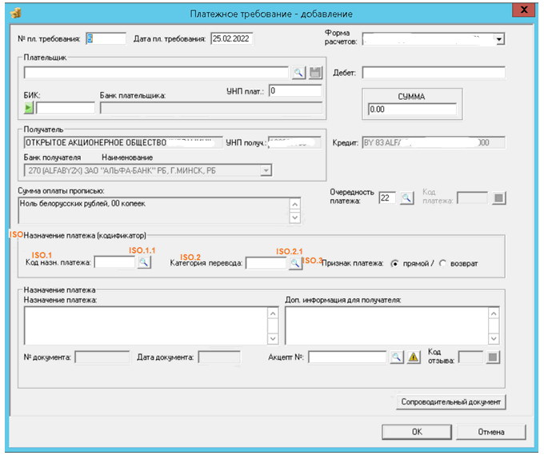
Платежное требование с акцептом в системе Альфа-Клиент
Добавлены следующие обязательные поля для ввода:
ISO.1 Код назначения платежа. Справочник кодов назначения платежа N099.
ISO.2 Категория перевода. Справочник категорий E004.
ISO.3 Признак платежа. Выбор из двух значений: прямой, возврат. (только для требования с акцептом (AUTH).
Форма создания платежного требования

Slide 9
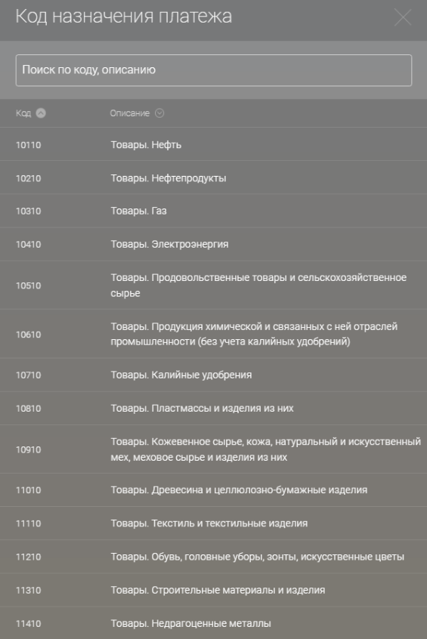
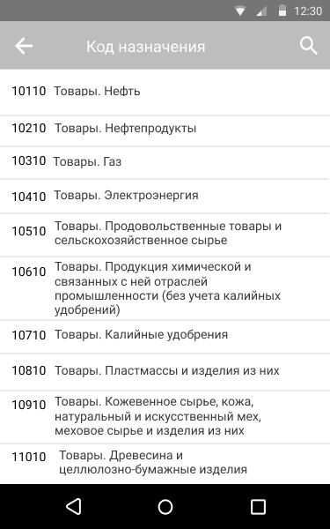
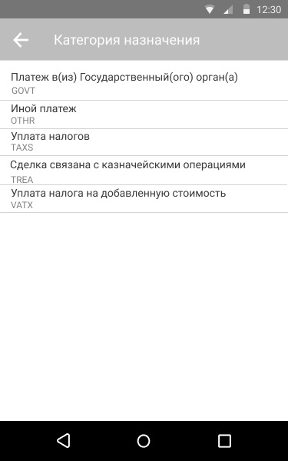
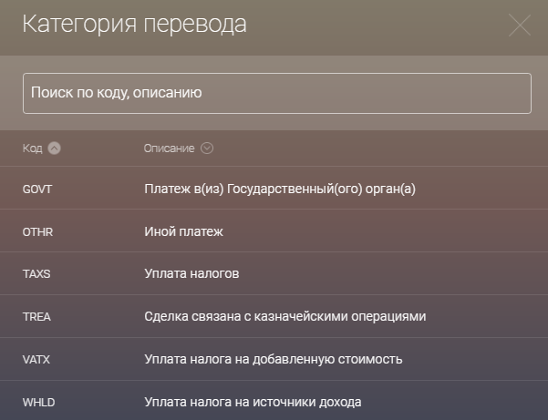
ISO 20022 примеры справочников
N099 Кодификатор назначения платежа в Республике Беларусь
E004 Справочник кодов назначения платежа

